Slide 1



Проект инновационного павильона остановки общественного транспорта
О чем проект
Заменить существующие простые остановочные павильоны инновационным павильоном остановки общественного транспорта.
Привести павильоны к единому стилю оформления, отражающего культурное, историческое наследие города; внести элемент футористичности в пространство города
Предлагаемый павильон будет выполнять не только свои прямые обязанности, но и служить островком безопасности, экологического благополучия, а также позволять пассажирам согреться в холодную и дождливую погоду и охладиться в жару, получить полезную информацию о времени прибытия общественного транспорта, сориентироваться по карте города, узнать погоду или даже местные новости.
ФИО
Контакты выступающего

Slide 2
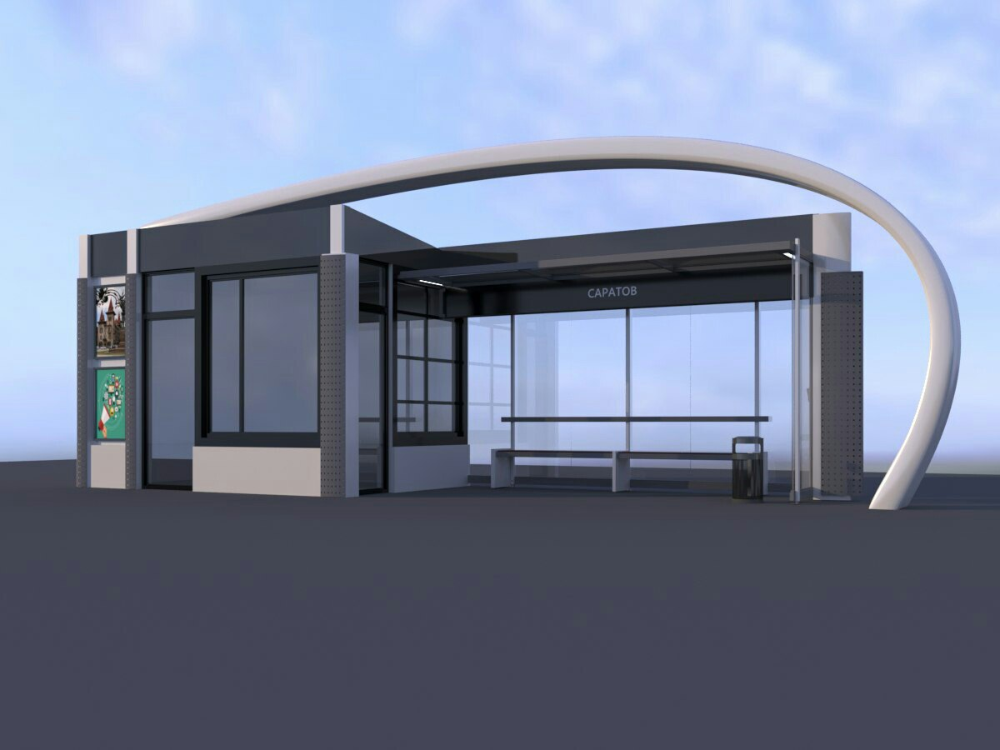
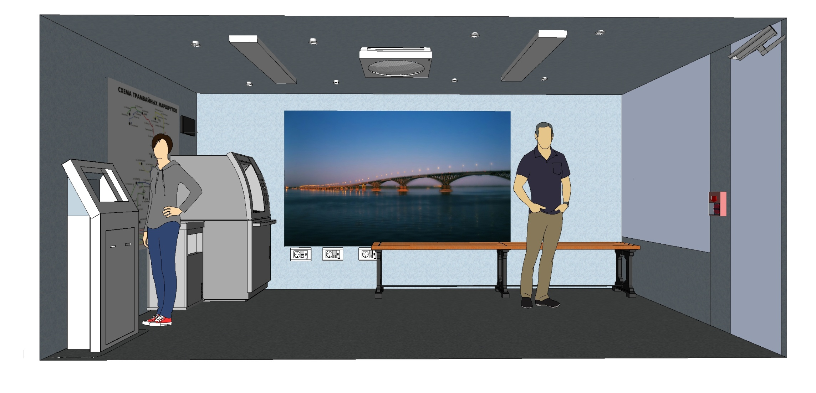
Задача
создать оптимальную конструкцию и архитектурно-планировочное решение остановочного павильона;
реализовать строительство павильона в пространстве города;
оснастить павильон инновационными внутренними инженерными системами способными создать комфортные условия для пассажиров во время ожидания городского транспорта;
оборудовать павильон дополнительными функциями (wifi роутер, интерактивные табло, платежные терминалы и пр.) с целью создания на его основе интеллектуального коммуникационного узла;
органически вписать техническое решение остановочного павильона в муниципальную программу «Формирование современной городской среды г. Саратова».
Product
Tech

Slide 3
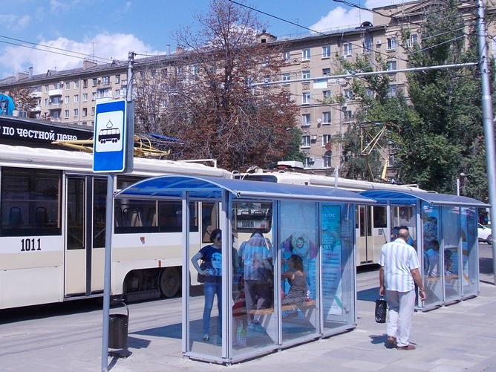
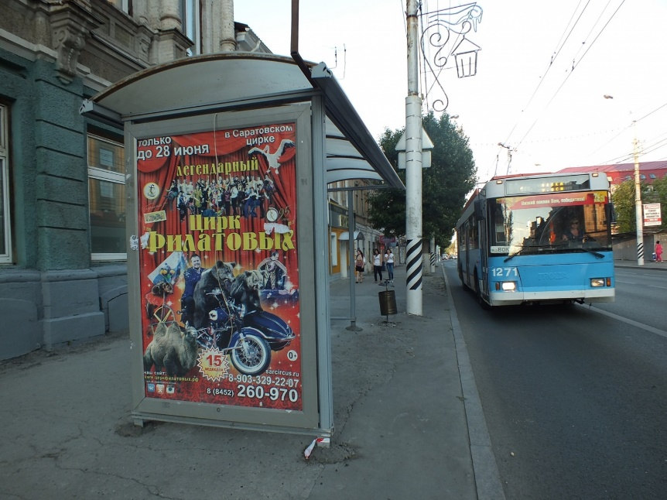
Описание решения / продукт
Заменить существующие простые остановочные павильоны инновационным павильоном остановки общественного транспорта.
Привести павильоны к единому стилю оформления, отражающего культурное, историческое наследие города; внести элемент футористичности в пространство города
Предлагаемый павильон будет выполнять не только свои прямые обязанности, но и служить островком безопасности, экологического благополучия, а также позволять пассажирам согреться в холодную и дождливую погоду и охладиться в жару, получить полезную информацию о времени прибытия общественного транспорта, сориентироваться по карте города, узнать погоду или даже местные новости.

Slide 4
Рынок
География рынка
Оценка рынка сверху / снизу
Почему мы получим свою долю рынка
В оценке важно приводить ссылки на источники, откуда была взяты данные для расчетов.
Кратко, в виде графиков.
Market strategy

Slide 5
Сравнение с конкурентами
Конструкция предлагаемого остановочного павильона позволяет решить ряд функционально-эстетических, экологических и социально-экономических задач и отличается:
современным динамическим обликом остановочного павильона, разработанным студентами профиля Дизайн архитектурной среды в колористической гамме г. Саратова;
созданием комфортного микроклимата внутри остановочного павильона путем применения современных инновационных энергосберегающих инженерных систем;
наличием внутри остановочного павильона современного интерактивно-коммуникативного центра;
повышенным качеством обслуживания пассажиров и увеличением привлекательности пользования общественным транспортом.

Slide 6
Бизнес модель
Модель монетизации (подписка, разовые продажи, freemium…)
Каналы привлечения, коммуникация
Лучше указать несколькими картинками с краткими подписями, чем большим кол-вом текста
Customers sources
Actions of the client

Slide 7
Unit Economics - прогноз для проектов на стадии MVP, идеи
CAC
APC
AvPrice
COGs
Для сложных бизнес моделей - по каждой аудитории в виде инфографики
opportunity backlog

Slide 8
Планы на 3 года
Мероприятие | Предельные сроки реализации
1. Установка опытного образца остановочного павильона по ул. Политехническая, 77 у 3 корпуса СГТУ имени Гагарина Ю.А | до 31.12.2024
2. Установка 5 инновационных остановочных павильонов по ул. Московская в наиболее востребованных точках транспортной сети | до 31.12.2025
3. Установка 30-40 инновационных остановочных павильонов и соединения их в общую информационно-транспортную | до 31.12.2026
Описание этапов развития проекта и продукта (ключевые вехи)
Описание результатов, которые будут достигнуты после каждой вехи
Лучше отобразить результаты в виде показателей на временной шкале, чем расписывать текстом
opportunity backlog

Slide 9
Команда
Hard skills
Роли, фотографии
Отдельно несколько слов о компетенциях, подтверждающие способность команды сделать проект
Лучше указать несколькими картинками с краткими подписями. Важно показать экспертизу участников команды

Slide 10
Запрос
Инвестиционный запрос
Запрос партнерства
Запрос на поиск экспертизы
Важно в запросе детализировать условия, на которых вы хотите получить ресурсы. Желательно указать, как разыскиваемые ресурсы помогут проекту.
opportunity backlog

Slide 11
Контакты
contacts
Благодарность и призыв к действию
Имя и Фамилия
Телефон и почта
Зона ответственности контакта

